Slide 1
Anlamsal Arama ve Geri Getirme ile Güçlendirilmiş Üretim
(Semantic Search and Retrieval-Augmented Generation)
YZM423
BÜYÜK DİL MODELLERİ
Dr.Öğr.Üyesi Murat ŞİMŞEK
Ostim Teknik Üniversitesi
1

Slide 2
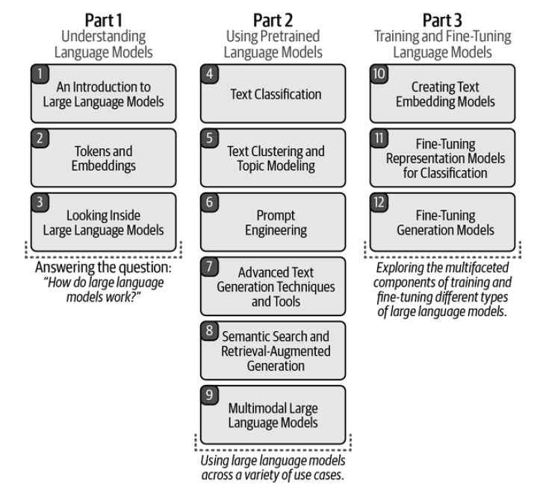
Büyük dil modelleri
3

Slide 3
Anlamsal Arama ve Geri Getirme ile Güçlendirilmiş Üretim
Arama için dil modellerinin en iyi şekilde nasıl kullanılacağına dair birçok araştırma yapılmıştır. Bu modellerin üç geniş kategorisi :
Yoğun Geri Alma (dense retrieval)
Yeniden sıralama (reranking)
RAG
3

Slide 4
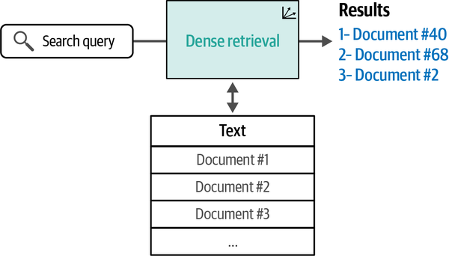
Anlamsal Arama ve Geri Getirme ile Güçlendirilmiş Üretim
Yoğun Geri Alma
Yoğun geri alma sistemleri, önceki bölümlerde karşılaştığımız gömme kavramına dayanır ve arama sorununu, arama sorgusunun en yakın komşularını geri almaya dönüştürür (hem sorgu hem de belgeler gömme haline dönüştürüldükten sonra).
3

Slide 5
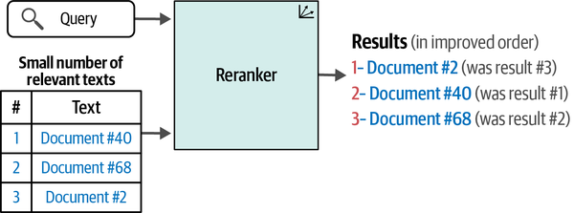
Anlamsal Arama ve Geri Getirme ile Güçlendirilmiş Üretim
Yeniden sıralama
Arama sistemleri genellikle çok adımlı süreçlerdir. Yeniden sıralama dil modeli bu adımlardan biridir ve sorguya göre sonuçların bir alt kümesinin alaka düzeyini puanlamakla görevlidir; sonuçların sırası daha sonra bu puanlara göre değiştirilir.
3

Slide 6
Anlamsal Arama ve Geri Getirme ile Güçlendirilmiş Üretim
RAG
Metin üretiminin artan LLM kapasitesi, bir sorguya yanıt olarak cevap üreten bir model içeren yeni bir tür arama sistemlerinin ortaya çıkmasına neden olmuştur.
Üretken arama, daha geniş bir sistem kategorisi olan RAG sistemlerinin bir alt kümesidir. Bunlar, halüsinasyonları azaltmak, gerçekliği artırmak ve/veya üretim modelini belirli bir veri kümesine dayandırmak için arama yeteneklerini içeren metin üretim sistemleridir.
3

Slide 7
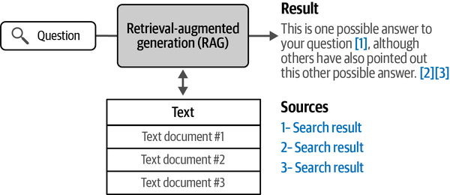
Anlamsal Arama ve Geri Getirme ile Güçlendirilmiş Üretim
RAG
3

Slide 8
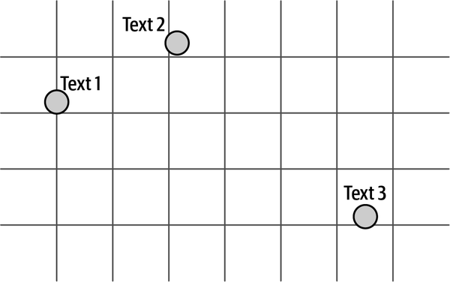
Dil Modelleriyle Anlamsal Arama
Dense Retrieval
Gömmelerin sezgisi: Her metin bir noktadır ve benzer anlama sahip metinler birbirine yakındır.
3

Slide 9
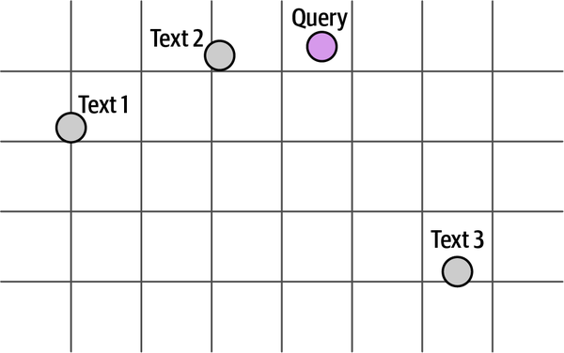
Dil Modelleriyle Anlamsal Arama
Yoğun geri alma, arama sorgularının ilgili sonuçlara yakın olacağı özelliğine dayanır.
3

Slide 10
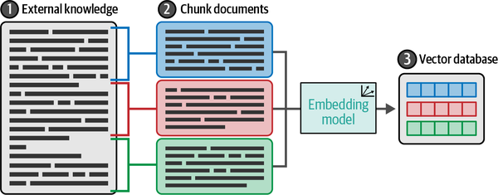
Dil Modelleriyle Anlamsal Arama
3

Slide 11
Dil Modelleriyle Anlamsal Arama
Arama yapılabilir hale getirmek istediğimiz metni alıp, onu cümlelere ayırmak için hafif bir işleme tabi tutacağız.
Cümleleri gömeceğiz.
Arama dizinini oluşturacağız.
Arama yapıp sonuçları göreceğiz.
3

Slide 12
Dil Modelleriyle Anlamsal Arama
Arama yapılabilir hale getirmek istediğimiz metni alıp, onu cümlelere ayırmak için hafif bir işleme tabi tutacağız.
Cümleleri gömeceğiz.
Arama dizinini oluşturacağız.
Arama yapıp sonuçları göreceğiz.
3

Slide 13
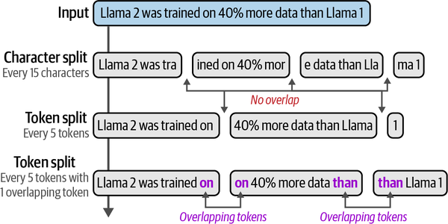
Dil Modelleriyle Anlamsal Arama
3

Slide 14
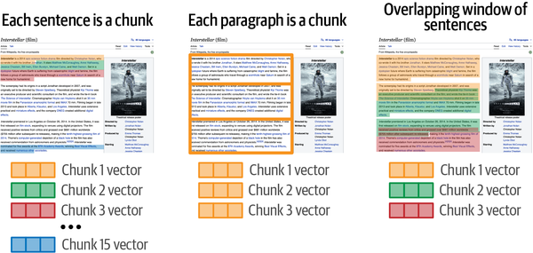
Dil Modelleriyle Anlamsal Arama
3
Notes:
Uzun bir metni parçalara ayırmanın en iyi yolu, sisteminizin öngördüğü metin ve sorgu türlerine bağlıdır. Yaklaşımlar şunlardır:Her cümle bir parçadır. Buradaki sorun, bunun çok ayrıntılı olabileceği ve vektörlerin bağlamı yeterince yakalayamayacağıdır.Her paragraf bir parçadır. Metin kısa paragraflardan oluşuyorsa bu harika bir yöntemdir. Aksi takdirde, her 3-8 cümle bir parça olabilir.Bazı parçalar, anlamlarının çoğunu çevrelerindeki metinden alır. Bu nedenle, bazı bağlamları şu şekilde dahil edebiliriz:Belgenin başlığını parçaya eklemek.Parçanın önüne ve arkasına metinden bir kısmı eklemek. Bu şekilde, parçalar birbiriyle örtüşebilir ve böylece komşu parçalarda da görünen çevre metni içerebilir. Şekil 8-10'da bunu görebiliriz.Alan geliştikçe daha fazla parçalama stratejisinin ortaya çıkması beklenebilir; bunlardan bazıları, metni anlamlı parçalara dinamik olarak bölmek için LLM'leri bile kullanabilir.

Slide 15
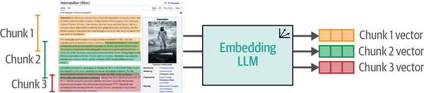
Dil Modelleriyle Anlamsal Arama
3

Slide 16
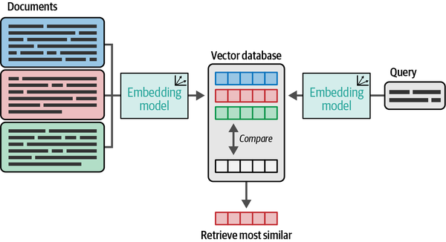
Dil Modelleriyle Anlamsal Arama
3

Slide 17
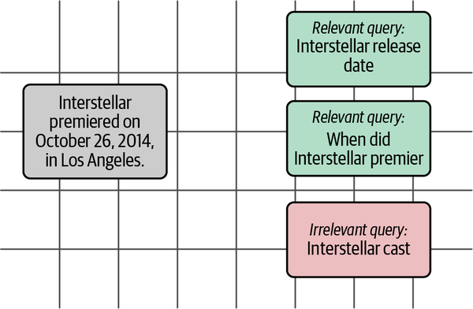
Dil Modelleriyle Anlamsal Arama
3

Slide 18
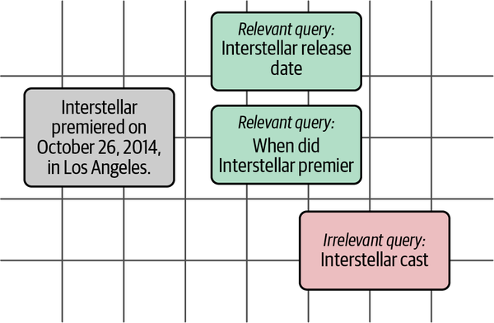
Dil Modelleriyle Anlamsal Arama
3

Slide 19
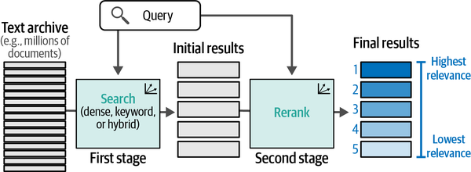
Dil Modelleriyle Anlamsal Arama
3

Slide 20
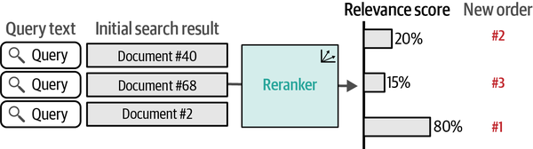
Dil Modelleriyle Anlamsal Arama
3

Slide 21
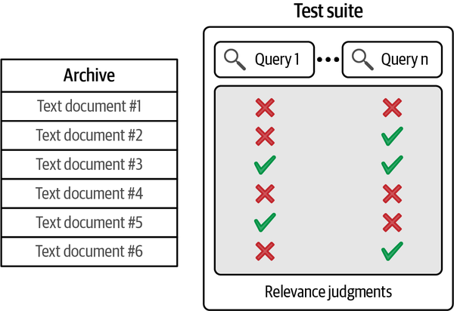
Dil Modelleriyle Anlamsal Arama
Arama sistemlerini değerlendirmek için, arşivimizdeki hangi belgelerin her bir sorgu için alakalı olduğunu gösteren sorgular ve alaka derecesi değerlendirmelerini içeren bir test paketi gerekir.
3

Slide 22
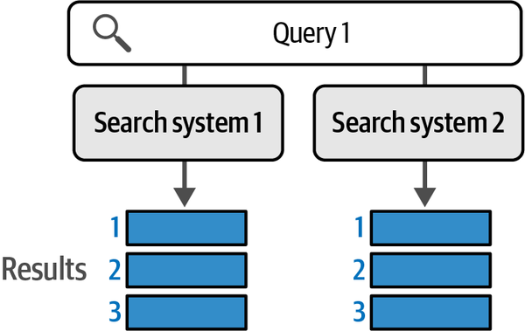
Dil Modelleriyle Anlamsal Arama
İki arama sistemini karşılaştırmak için, test paketimizden aynı sorguyu her iki sisteme de gönderir ve en üstteki sonuçlara bakarız.
3

Slide 23
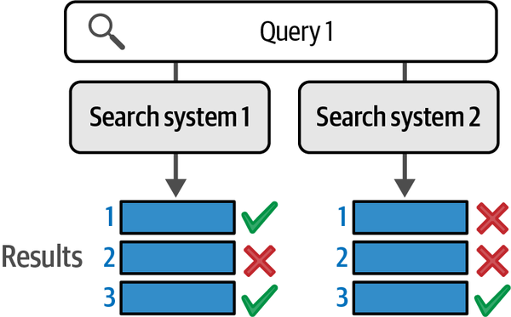
Dil Modelleriyle Anlamsal Arama
Test paketimizdeki alaka düzeyine ilişkin değerlendirmelere baktığımızda, sistem 1'in sistem 2'den daha iyi bir performans gösterdiğini görebiliriz.
3

Slide 24
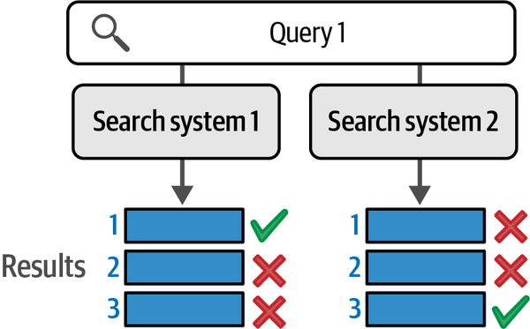
Dil Modelleriyle Anlamsal Arama
Her iki sistem de ilk üç sonuçta yalnızca bir tane alakalı sonuç bulmuş olsa da, alakalı bir sonuca yüksek puan veren sistem 1'i ödüllendiren bir puanlama sistemine ihtiyacımız var.
3

Slide 25
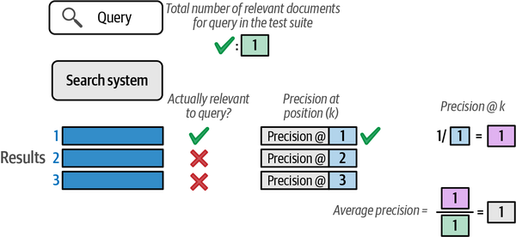
Dil Modelleriyle Anlamsal Arama
Ortalama hassasiyeti hesaplamak için, 1. konumdan başlayarak her konumdaki hassasiyeti hesaplayarak başlıyoruz.
3

Slide 26
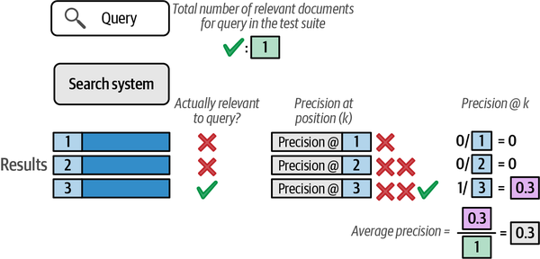
Dil Modelleriyle Anlamsal Arama
Sistem, alakalı bir belgenin önüne alakasız belgeleri yerleştirirse, doğruluk puanı düşürülür.
3

Slide 27
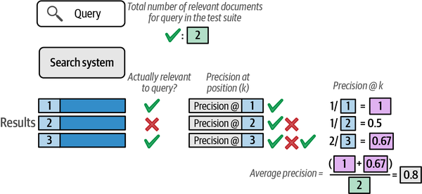
Dil Modelleriyle Anlamsal Arama
Birden fazla ilgili belge içeren bir belgenin ortalama kesinliği, tüm ilgili belgelerin k sonucundaki kesinliği dikkate alır.
3

Slide 28
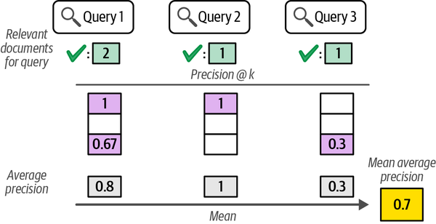
Dil Modelleriyle Anlamsal Arama
Ortalama ortalama hassasiyet, test paketindeki her sorgu için bir sistemin ortalama hassasiyet puanını dikkate alır. Bunların ortalamasını alarak, bir arama sistemini başka bir sistemle karşılaştırmak için kullanabileceğimiz tek bir metrik oluşturur.
3

Slide 29
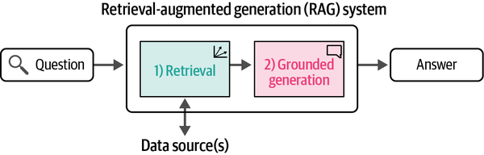
Retrieval-Augmented Generation (RAG)
LLM'lerin kitlesel olarak benimsenmesi, insanların onlara sorular sormasına ve gerçeklere dayalı cevaplar beklemesine neden oldu. Modeller bazı soruları doğru cevaplayabilse de, birçok soruyu da kendinden emin bir şekilde yanlış cevaplıyor. Sektörün bu davranışı düzeltmek için başvurduğu başlıca yöntem, “Retrieval-Augmented Generation for Knowledge-Intensive NLP Tasks” (2020)1 adlı makalede açıklanan ve Şekil 8-24'te gösterilen RAG'dir.
3

Slide 30
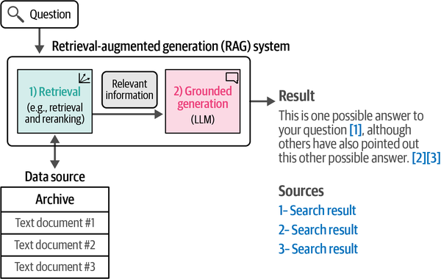
Retrieval-Augmented Generation (RAG)
Üretken arama, arama sürecinin sonunda cevapları ve özetleri formüle ederken kaynaklarını da belirtir (arama sistemindeki önceki adımlarda elde edilen sonuçlar).
3

Slide 31
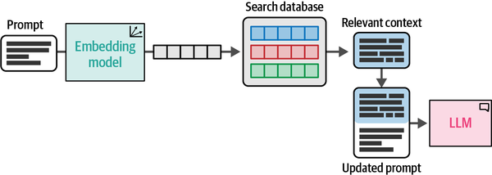
Retrieval-Augmented Generation (RAG)
Gömme öğeler arasındaki benzerlikleri karşılaştırarak, bir giriş istemine en uygun bilgileri bulun. En uygun bilgiler, LLM'ye verilmeden önce istemine eklenir.
3
Notes:
Gömme öğeler arasındaki benzerlikleri karşılaştırarak, bir giriş istemine en uygun bilgileri bulun. En uygun bilgiler, LLM'ye verilmeden önce istemine eklenir.

